Slide 1
Blindage K12 amont T10

Slide 2
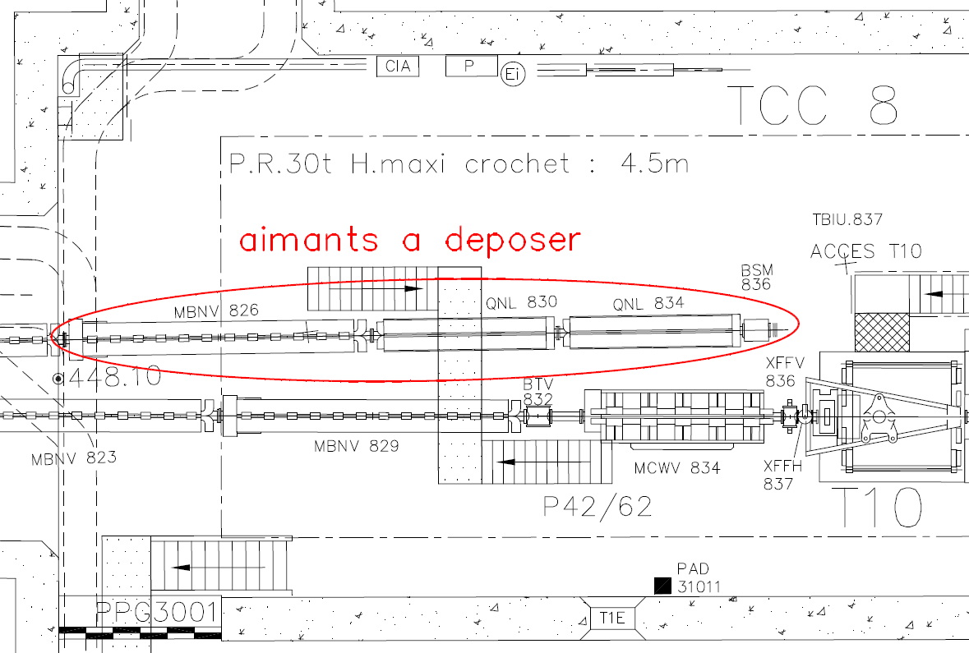
Depose faisceau H10

Slide 3
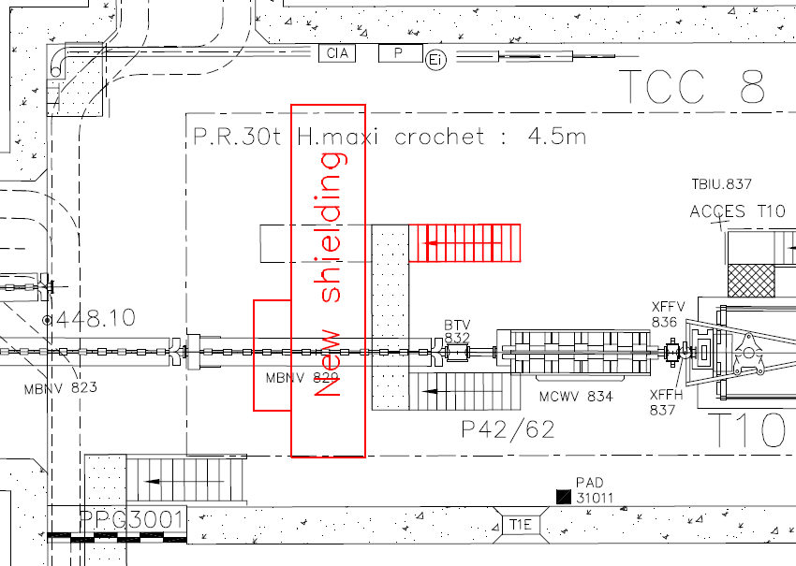
Nouveau blindage

Slide 4
Sequence
Ouverture double mur (P. Vallet)
Depose tuyauterie + cables aimant (P. Schwarz)
Deconnection vide sur aimants (V. De Jesus)
Deconnection BSM (BE/BI M. Duraffour)
Depose passerelle (P. Vallet + FSU)
Depose 3 aimants + BSM transport vers surface (P. Vallet)
Re-installation passerelle (P. Vallet + FSU)
Installation du blindage K12 en amont de T10 (P. Vallet)

Slide 5
Blindage amont cible T10: ST0720738
Par Damien Brethoux

Slide 11
COMPOSITION DU MUR
*Blocs acier:
- 1688 x 10
- 1684 x 4
- 1682 x 4
- 211 x 8
*Blocs béton:
- 24168 x 11
- 1688 x 2
- 1682 x 3
- 882 x 5
LISTE DES BLOCS DISPO ECN3
*Blocs acier:
- 1688 x 9
- 1684 x 4
- 1682 x 8
- 844 x 8
- 822 x 2
- 442 x 4
- 842 x 1

